Slide 1
Lektion 3:1
Normaliseringsprocessen
- Våldets normaliseringsprocess
- Anpassning och motstånd

Slide 2
Hur kunde det bli såhär…
Notes:
2:21 minuter

Slide 3
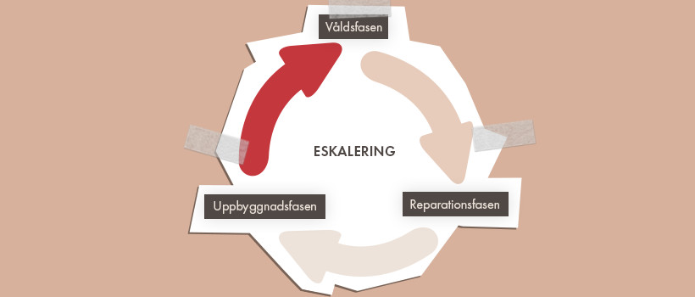
Läsa text/Lyssna på text + Våldets normaliseringsprocess

Slide 4
Vi har nu fått ett begrepp – våldets normaliseringsprocess, ge exempel från våldets normaliseringsprocess i serien om Anna?
Förbered egna förslag, om de inte kommer på några exempel.

Slide 5
Läs texten om de olika våldfaserna + 1. Klicka på Uppbyggnadsfasen – läs 2. Klicka på Våldsfasen – läs 3. Klicka på Reperationsfasen - läs

Slide 6
Den våldsutsatta kan vara mer mottaglig för hjälp ju närmare våldsfasen hon befinner sig.
Om hon har gått vidare till reparationsfasen och upplever relationen som varm och positiv igen kan det vara svårare att nå fram med hjälp och stöd.
Hur skulle ni kunna dra nytta av denna kunskap på er arbetsplats?

Slide 7
Lyssna på olika erfarenheter av att möta kvinnor som lever med våld...
VISA ALLA TRE

Slide 8
Läsa text/Lyssna på text + Anpassning och motstånd

Slide 9
Prata med varandra om varför det kan vara relevant att uppmärksamma den våldsutsattas anpassning och motstånd.
Förbered egna förslag, om de inte kommer på några exempel.

Slide 10
Lyssna på olika erfarenheter av hur kvinnor gör motstånd i en relation där våld förekommer....
VISA ALLA TRE

Slide 11
Kom ihåg!
Kontroll, isolering och växling mellan våld och värme är centrala delar i våldets normaliseringsprocess.
Normaliseringsprocessen beskriver också hur en gränsförskjutning sker: kontrollen och isoleringen ökar successivt och våldet trappas ofta upp gradvis.
Det är förändringar som sällan sker plötsligt.
Den våldsutsatta utvecklar ofta medvetna strategier och motstånd för att förhålla sig till våldet.

Slide 12
Knyt ihop lektionen
Vad har varit nytt? Vad har varit intressant?
Uppgift till nästa pass? Läsa…?
Vi ska nu gå vidare och få mer kunskap om uppbrottsprocessen
TILLBAKA TILL STARTSIDAN
TILL NÄSTA LEKTION
Notes:
12

Slide 13
Lektion 3:2
Uppbrottsprocessen
Uppbrottsprocessen
Hinder för ett uppbrott
Uppbrottsprocessens tre faser
Riskfylld separation

Slide 14
Lämna eller inte lämna…
Notes:
39 sek

Slide 15
Läsa text/Lyssna på text + Uppbrottsprocessen

Slide 16
Förutom de inre känslomässiga banden som vi just nu hörde om finns det yttre faktorer som påverkar möjligheterna att bryta upp.
Vi ska nu få ta del av några andra hinder…

Slide 17
Läsa text/Lyssna på text + Hinder för ett uppbrott

Slide 18
Läsa text/Lyssna på text + Klicka på bilderna runt kvinnan

Slide 19
Det var några av de hinder som påverkar en utsatta att inte lämna en relation där hen blir utsatt…
Nästa text handlar om uppbrotts-processens tre faser.
Tre faser som den våldsutsatta ska igenom för att ”bli fri”…

Slide 20
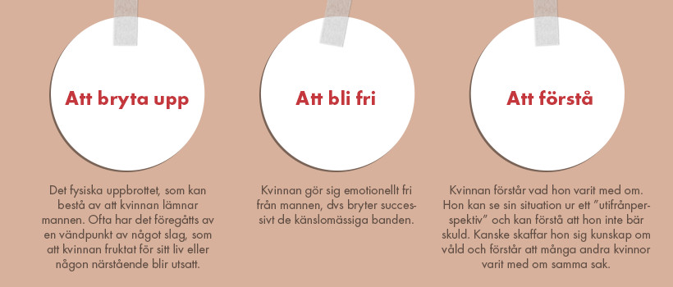
Läsa text/lyssna på text+ Uppbrottsprocessens tre faser

Slide 21
För en våldsutsatt person kan det kännas övermäktigt med alla praktiska aspekter som hon måste hantera i uppbrottet. Får hon hjälp med detta kan det vara en stor lättnad.
Vilket praktiskt stöd en våldsutsatt person kan tänkas behöva.
Sammanfatta

Slide 22
Man behöver praktisk hjälp men det är också viktigt att veta att uppbrottet är en farlig period i den utsatta kvinnans liv.

Slide 23
Läsa text/Lyssna på text + Riskfylld separation

Slide 24
Vad kan ni inom er verksamhet göra för att uppmärksamma en eventuellt riskfylld situation för en våldsutsatt person som genomgår en separation?

Slide 25
Lyssna på olika erfarenheter av att möta kvinnor i olika delar av uppbrottsprocessen…

Slide 26
Kom ihåg!
Att lämna en relation där våld förekommer är en process som kan ta tid. Det är inte ovanligt att den våldsutsatta går tillbaka flera gånger till våldsutövaren innan ett slutligt uppbrott sker.
Det är viktigt att det finns praktiska förutsättningar för att ett uppbrott ska kunna ske.
Yttre faktorer som att den våldsutsatta saknar ekonomisk trygghet kan göra det svårare för henne att bryta upp.
Våldsutsatta kvinnor riskerar ofta att utsättas för mer och kraftigare våld i samband med en separation.

Slide 27
Knyt ihop lektionen
Vad har varit nytt? Vad har varit intressant?
Uppgift till nästa pass? Läsa…?
Vi ska nu gå vidare och få fundera över samhällets ansvar
TILLBAKA TILL STARTSIDAN
TILL NÄSTA LEKTION
Notes:
27

